Slide 1
T.C.
KASTAMONU ÜNİVERSİTESİ
MÜHENDİSLİK FAKÜLTESİ
Yapay Sinir Ağları
02. Bölüm
Öğr. Gör. Dr. Sevdanur GENÇ
sgenc@kastamonu.edu.tr
Kastamonu, 2022-2023

Slide 2
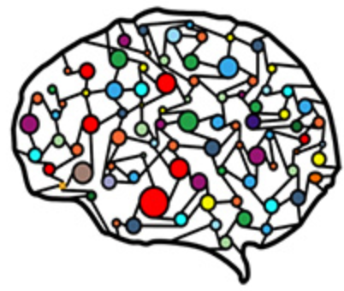
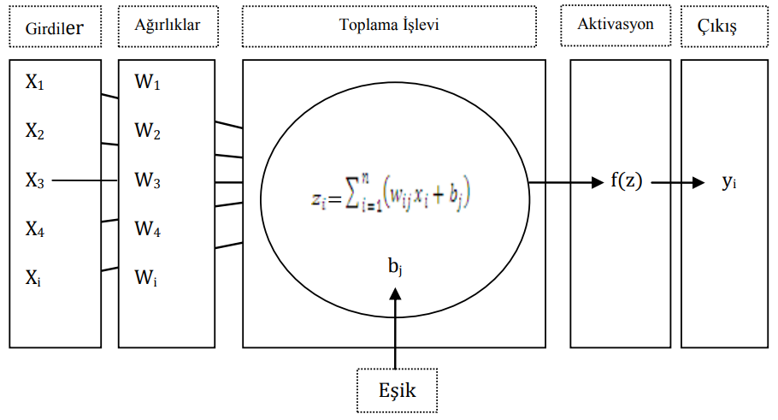
Ajanda
  Yapay Sinir Ağının Yapısı ile ilgili Örnekler
Notes:
Ağırlık: Yapay Sinir Ağı Hücresi üzerine gelen bilginin önem değerini ve üzerindeki etkisini belirten ifade.
Yapay sinir ağları genel işlem-işleyiş adımları olarak;
İleti Alımı – Parametre Alımı (Receiving Message)
İleti Analizi – Parametrelerin İşlenmesi ve Analizi (Message Analysis)
Mesaj Aktarımı – Analizin Sonuçlanması ve Çıktı Değerleri (Message Transmit-Transfer)
işlem akışı gerçekleştirmektedir.

Slide 3
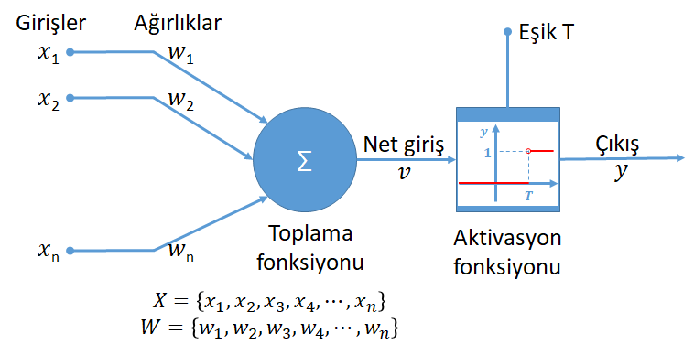
Notes:
Girdiler (inputs): Bunlar sahip olduğumuz bağımsız değişkenlerdir (x).
Ağırlıklar (weights): Ağırlık parametreleri (w), girdiler ile nöronlar arasındaki bağlantının gücünü kontrol eder. Bir bağımsız değişkenin, sonuç üzerindeki etkisini temsil eder de denilebilir.
Bias değeri(b): Çıktı değerini kontrol edebilmeyi sağlayan sabit değerdir. Bütün girdiler sıfır olduğunda, sürecin hala devam edebilmesini de sağlar.
Aktivasyon fonksiyonu (activation function): Aktivasyon fonksiyonu(f), belli koşullara göre nöronun çıktısını tanımlar.
Çıktı (output): Bağımlı değişken(y), bulmak istediğimiz sonuçtur. Perceptronlarda sonuç, 1 ve 0 sınıfları olarak iki sınıfa ayrılır.
y=f(x×w+b)

Slide 4
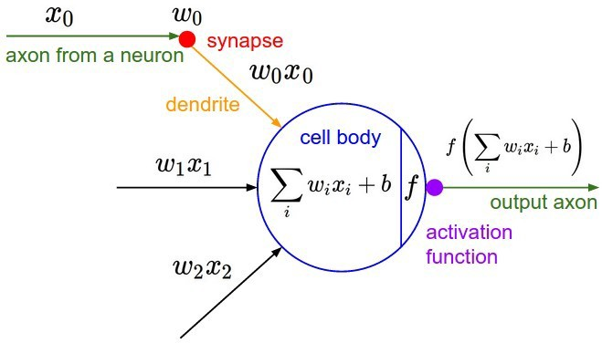

Perseptron (Perceptron)
Perseptron (Perceptron): Yapay sinir ağının en küçük parçası olarak bilinen perceptron, aşağıdaki gibi lineer bir fonksiyonla ifade edilmektedir ve ilk defa 1957 yılında Frank Rosenblatt tarafından tanımlanmıştır.
y: x’in değerine bağlı olduğundan bağımlı değişkendir. Girdiye ait skoru verir.
x: bağımsız değişken, girdi.
W: ağırlık parametresi
b: bias değeri
YSA ya da Derin Öğrenme modelinde yapılan temel işlem; modelin en iyi skoru vereceği W ve b parametrelerinin hesabını yapmaktır.

Slide 5
Perseptron (Perceptron)
Girdiler (inputs): Bunlar sahip olduğumuz bağımsız değişkenlerdir (x).
Ağırlıklar (weights): Ağırlık parametreleri (w), girdiler ile nöronlar arasındaki bağlantının gücünü kontrol eder. Bir bağımsız değişkenin, sonuç üzerindeki etkisini temsil eder de denilebilir.
  İleti Alımı, İleti Analizi, Mesaj Aktarımı
Bias değeri (b): Çıktı değerini kontrol edebilmeyi sağlayan sabit değerdir. Bütün girdiler sıfır olduğunda, sürecin hala devam edebilmesini de sağlar.
Aktivasyon fonksiyonu (activation function): Aktivasyon fonksiyonu(f), belli koşullara göre nöronun çıktısını tanımlar.
Çıktı (output): Bağımlı değişken(y), bulmak istediğimiz sonuçtur. Perceptronlarda sonuç, 1 ve 0 sınıfları olarak iki sınıfa ayrılır.
y=f(x×w+b)

Slide 6
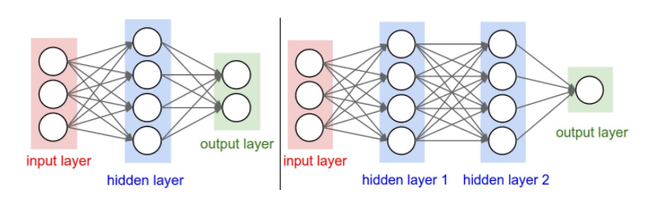
Perseptron (Perceptron)
Sol taraftaki tek katmanlı YSA modelinde 4+2=6 nöron bulunmaktadır (giriş katmanları hariç), [3x4]+[4x2]=20 ağırlık ve 4+2=6 bias değeri olmak üzere toplamda 26 adet öğrenilmesi gereken parametre vardır.
Sağ taraftaki iki gizli katmanlı YSA ise modelinde 4+4+1=9 nöron, [3x4]+[4x4]+[4x1]=12+16+4=32 ağırlık ve 4+4+1=p bias değeri olmak üzere toplamda 41 adet öğrenilmesi gereken parametre vardır.

Slide 7
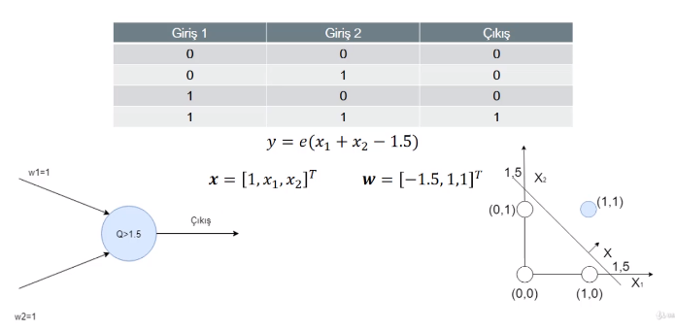
VE(AND) Mantık Kapısı Problemi
İki sınıflı çıkış üreten ve tek bir ayırtaçla simgelenebilen tek katmanlı modelle ifade edilebilen bir problemdir. V kapısının çalışma prensibi Şekilde görüldüğü gibidir. İki girişi olur, bir çıkışı olur. Bunun için eşik değeri olarak sinir hücresinde 1.5 i eşik değeri olarak kabul edilir ve girişlerimiz 1.5 değerinden büyük olduğu durumda çıkış 1 çıktısını, diğer durumlarda 0 çıktısını üretir.

Slide 8
VE(AND) Mantık Kapısı Problemi
VE Kapısı Örneğini açıklayacak olursak;
X1 =0 x1.w1=0.1=0
0+0=0 0>1.5 hayır çıkış=0
X2=0 x2.w2=0.1=0
(0,0) olduğunda çıktı=0
(0,1) olduğunda çıktı=0
(1,0) olduğunda çıktı=0
(1,1) olduğunda çıktı=1 olduğunu görüyoruz.
Biz bunu sıfırların olduğu uzay ve birin olduğu uzay olarak doğrusal bir ayırtaç ile ikiye ayırabiliyoruz. İşte bu tek katmanlı sinir ağının çalışma şeklidir. Bu ayırtacın eşik değerini ileriye geriye doğru çektikçe modelin performansını arttırıp azaltabiliriz. Örneğin eşik değerini 1.5 değilde 0.5 olarak tanımlansaydı sınıfları doğru şekilde ayrılmazdı.

Slide 9
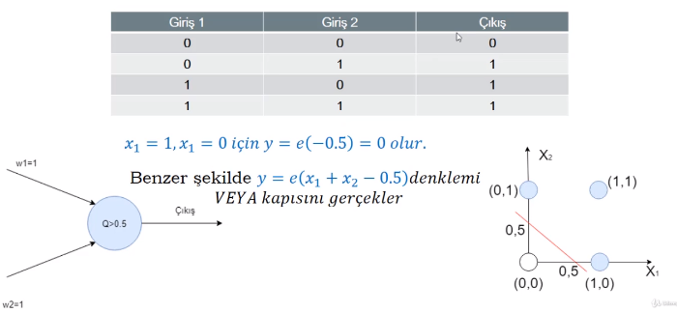
VEYA (OR) Mantık Kapısı Problemi
Çıkış yine iki sınıftan oluşur. Buradaki koşul ise çıkışların 0.5 ten büyük olduğu durumlarda 1 olarak çıkar.Çıkışta iki sınıfı ayırmak için bu sefer diskriminantın eşik değeri olarak 0.5 kullanılır. Böylelikle 0 olan değer ile 1 olan birbirinden ayrılmış olur.

Slide 10
VEYA (OR) Mantık Kapısı Problemi
VEYA Kapısı Örneğini açıklayacak olursak;
X1 =1 x1.w1=1.1=0
1+1=2 2>0.5 evet çıkış=1
X2=1 x2.w2=1.1=0
(0,0) olduğunda çıktı=0
(0,1) olduğunda çıktı=1
(1,0) olduğunda çıktı=1
(1,1) olduğunda çıktı=1 olduğunu görüyoruz.
Sonuç olarak bu yazıda yapay sinir ağları konusu üzerinde durduk. Yapay sinir ağları, insan beyninden esinlenerek öğrenme, karar verme gibi problemlere çözümler getirdiğinden,bize sağladığı faydalardan ve kullanım alanlarından bahsetmiş olduk.

Slide 11
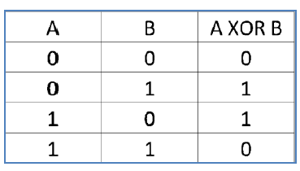
Yapay Sinir Ağının Yapısı ile ilgili ÖRNEK
XOR Problemini YSA ile çözen çözüm adımlarını gösteriniz.
Çözüm:
Notes:
Perceptronlar XOR problemi gibi doğrusal olarak sınıflandırılamayan problemleri çözümünde başarısızdır.
Fakat XOR gibi bazı mantıksal fonksiyonlarda bu mümkün değildir.
Nedeni ise, XOR probleminin doğrusal ayrılamayan bir problem olmasıdır.
Doğrusal olmayan problemleri çözemediğini meşhur XOR problemi ile ispatlaması; çalışmaların verimsiz olduğunu söylemesi, araştırmacıları uzun yıllar maddi kaynak bulmakta zorlanmış ve bu konudaki çalışmaları durma noktasına getirmiştir.
XOR problemini çözmek için yapılan çalışmalar sonucu çok katmanlı algılayıcı modeli geliştirilmiştir.
Rumelhart ve arkadaşları tarafından geliştirilen bu hata yayma modeli veya geriye yayılım modeli (back propogation) denilmektedir.
Bunu özellikle sınıflandırma, tanıma ve genelleme yapmayı gerektiren problemler için çok önemli bir çözüm aracıdır.
Bu model “Delta Öğrenme Kuralı” denilen bir öğrenme yöntemini kullanmaktadır.
Sinir hücrelerini bağlayan sinapsisler üzerindeki ağırlık değerinin değişim miktarı delta kuralına göre hesaplanmıştır.
Veriler doğrusal ayrılabilir değil ise basit algılayıcı eğitim kuralı yakınsayamaz. delta kuralı en iyi yaklaşmaya doğru yakınsar. Delta kuralı, “En Küçük Kareler (Least Mean Squares - LMS)” veya “Widrow-Hoff öğrenme kuralı“ olarak da bilinir

Slide 12
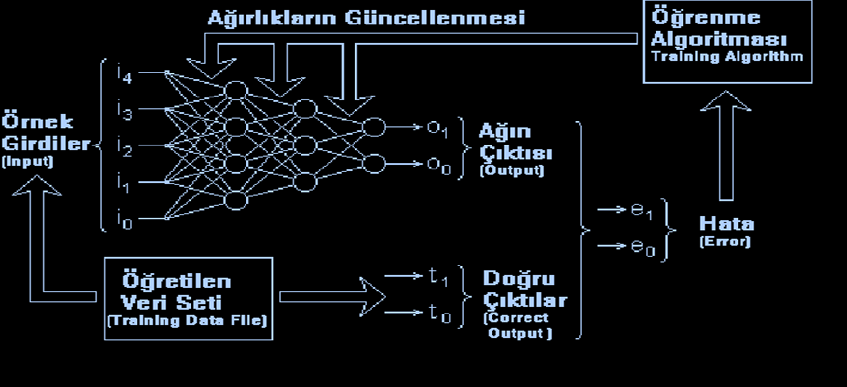
Delta Kuralı

Slide 13
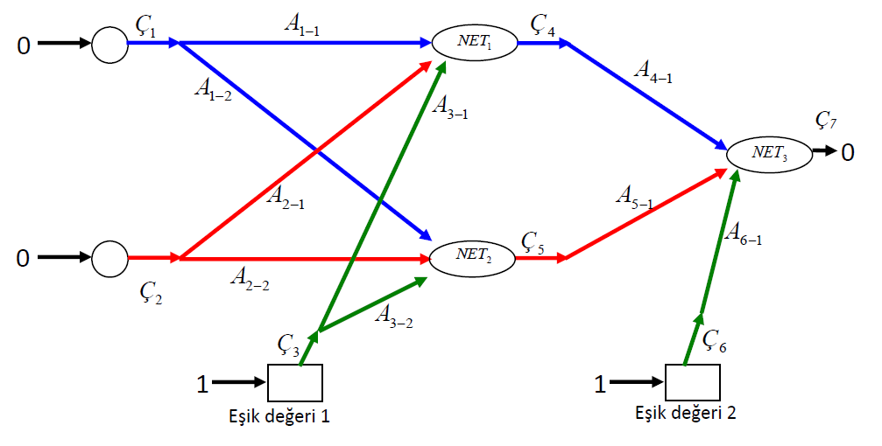
ÖRNEK

Slide 14
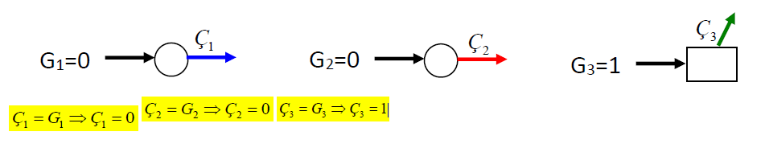
ÖRNEK
Rasgele alınan ağırlık (A) değerleri :
A1-1= 0,129952 A2-1= -0,923123 A3-1= 0,341232 A4-1= 0,164732
A1-2= 0,570345 A2-2= -0,328932 A3-2= -0,115223 A5-1= 0,752621
A6-1= -0,993423
Çözüm :
İleriye doğru hesaplama yöntemi;
İlk giriş değerleri, ilk katman olan girdi katmanında çıkış değerlerine eşittir. Giriş katmanındaki çıkış değerlerini Ç1, Ç2 ‘i yi ve eşik değeri 1’i hesaplayalım

Slide 15
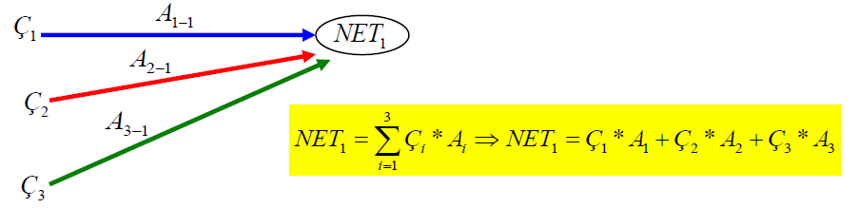
ÖRNEK
İkinci katman olan ara katmana giriş değerlerini hesaplamak için giriş katmanından gelen çıkış değerleri ile ağırlık değerlerin çarpımlarını toplayarak buluruz. Aşağıda iki ara katmanın giriş değerleri hesaplanmıştır.

Slide 16
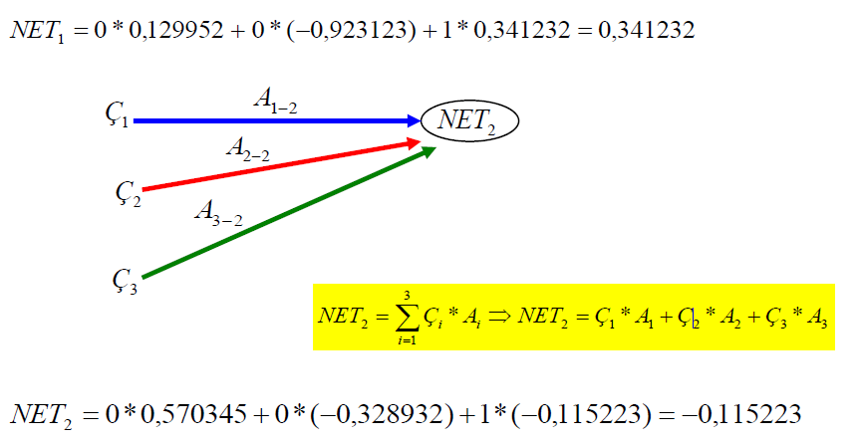
ÖRNEK

Slide 17
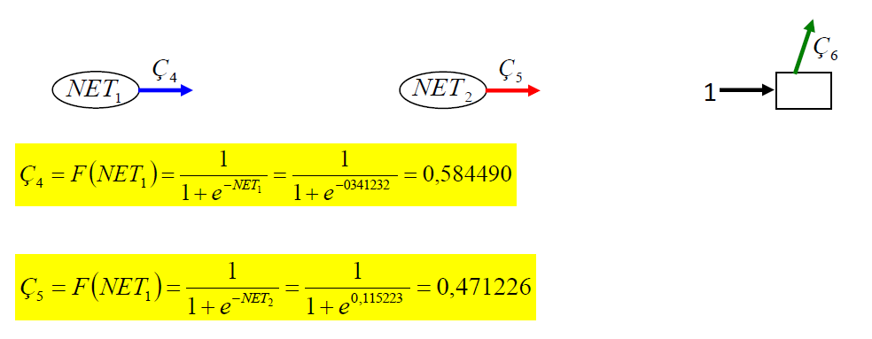
ÖRNEK
Ara katmanların çıkış değerleri F(NET) formülüyle hesaplanmaktadır. İki ara katmanın çıkış değerlerini Ç4, Ç5 ‘i ve eşik değeri 2’i hesaplayalım.

Slide 18

ÖRNEK
Eşik değeri 2 hesaplanması

Slide 19
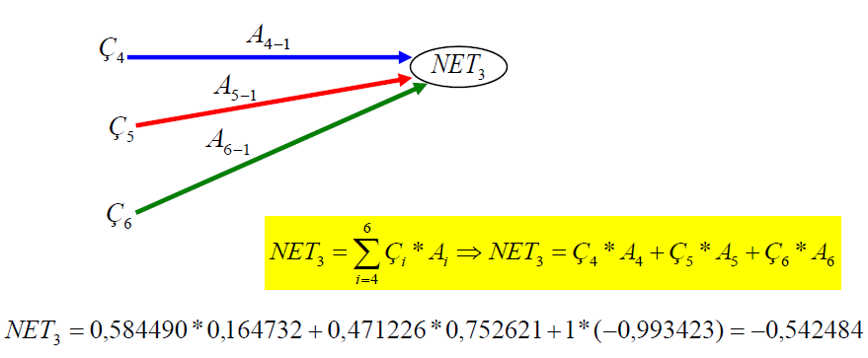
ÖRNEK
Üçüncü katman olan çıktı katmanının giriş değeri ara katmanın giriş değerinin hesaplanması ile aynıdır. Çıktı katmanının giriş değerini hesaplayalım;

Slide 20
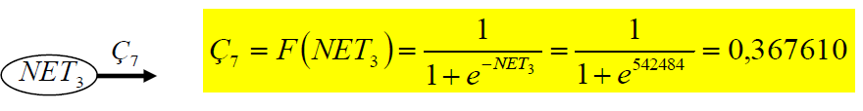


ÖRNEK
Problemin çıkış değerini F(NET) formülü ile hesaplayalım;
Beklenen çıktı 0 olduğuna göre Ağın hatasını hesaplayalım;
Ağın hatası beklediğimizden büyük olduğundan şimdi geriye doğru hesaplama yöntemi kullanalım;
Ara katman ile çıktı katmanı arasındaki ağırlıkların değişim miktarını hesaplayalım;

Slide 21
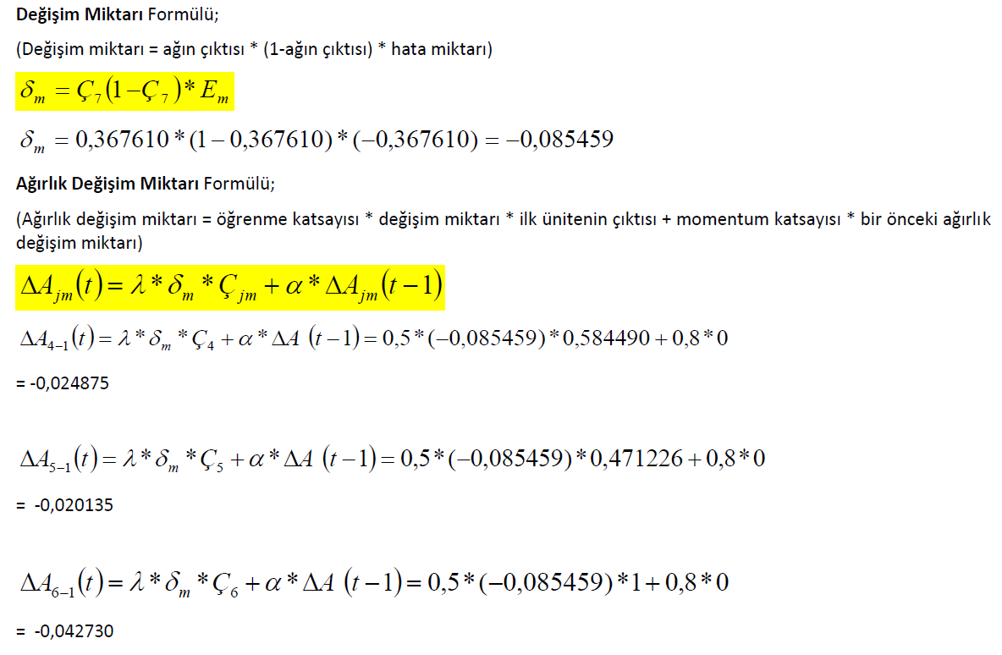
ÖRNEK

Slide 22
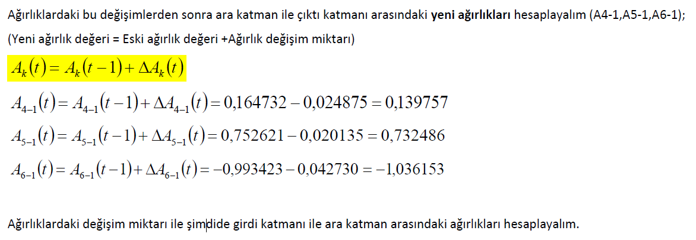
ÖRNEK

Slide 23
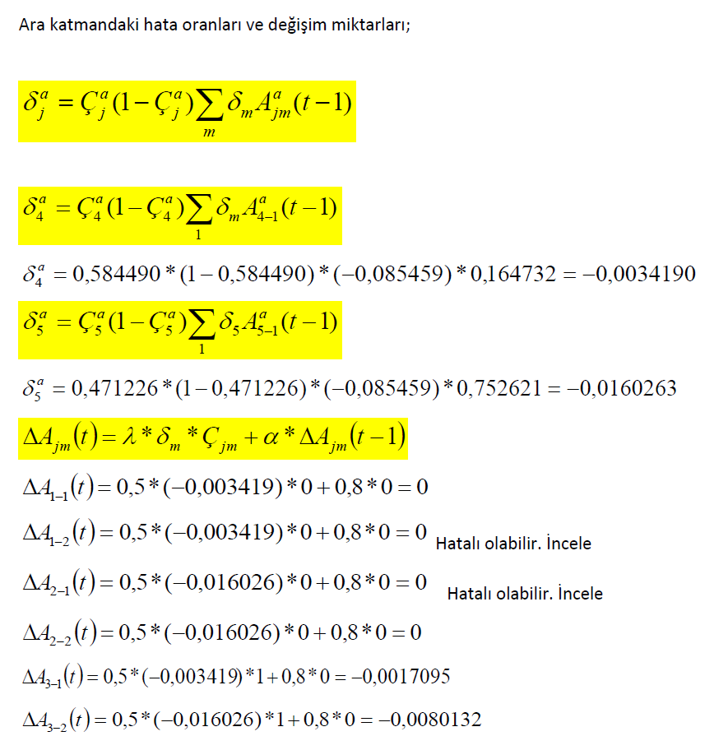
ÖRNEK

Slide 24
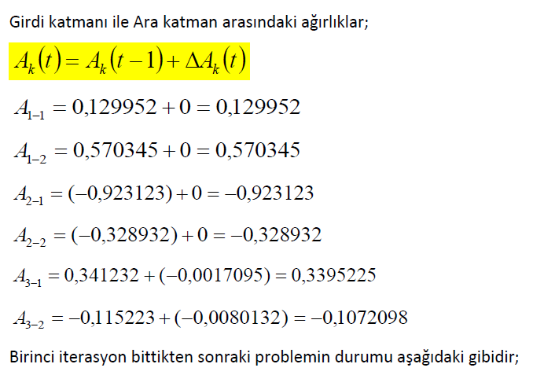
ÖRNEK

Slide 25
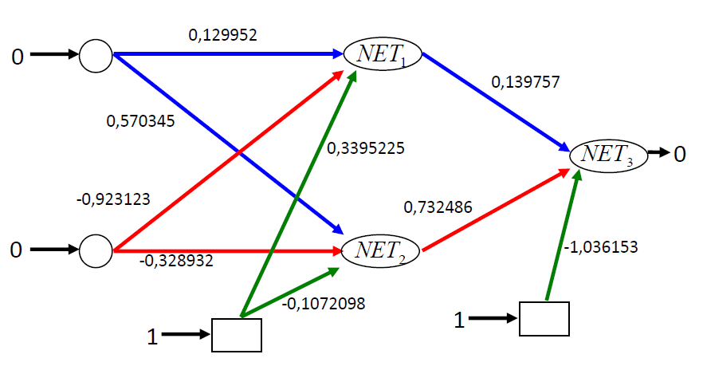
ÖRNEK

Slide 26
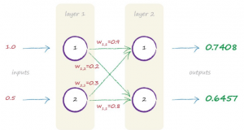
ÖRNEK
Bu örnekte bir giriş katmanındaki verilerin çıkış katmanına nasıl taşındığını gösterilecektir. Yapılacak işlemler sadece 1 adım için geçerlidir. İleri Beslemeli Ağlarda 1 Adım ilerlemek; (basit matris çarpımı uygulanır)

Slide 27
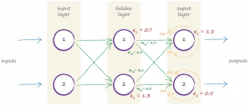
ÖRNEK
O1 = [(x1*0.9 + x2*0.3) (x1*0.2 + x2*0.8)]
x1 = 1.0 ve x2=0.5’dir;
O1 = [1.05 0.6]
Ağırlık toplama sonucu sigmoid aktivasyon fonksiyonuna verilir.
y = [sigmoid(1.05) sigmoid(0.6)]
y = [0.7408 0.6457]
Geri Beslemeli Ağlarda 1 Adım ilerlemek (3 katmanlı nöral için);

Slide 28

ÖRNEK
Matrisel gösterimi:
e1=1.5, e2=0.5, w11=2.0, w12=1.0, w21=3.0 ve w22=4.0;
error_hidden =[(e1*(w11/(w11+w21)) + e2*(w12/(w12+w22))) (e1*(w21/(w11+w21)) + e2*(w22/(w12+w22)))]
error_hidden =[(1.5*(2.0/(2.0+3.0)) + 0.5*(1.0/(1.0+4.0))) (1.5*(3.0/(2.0+3.0)) + 0.5*(4.0/(1.0+4.0)))]
error_hidden =[(0.6 +0.1) (0.9 + 0.4)] = [0.7 1.3]

Slide 29
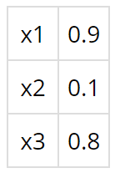
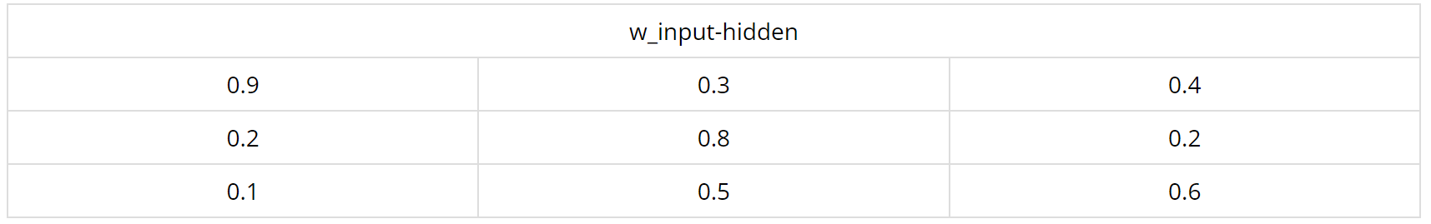
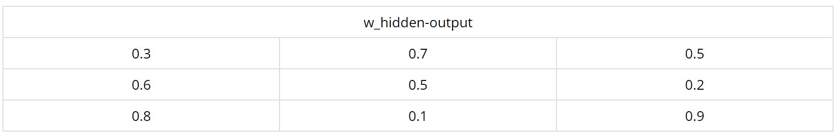
ÖRNEK
Tüm bu işlemlerin için python ile örnek bir uygulamasını yapalım
1. Giriş katmanında yer alan parametre ve değerleri:
2. Hidden (Gizli) Katman ağırlık değerleri;

Slide 30
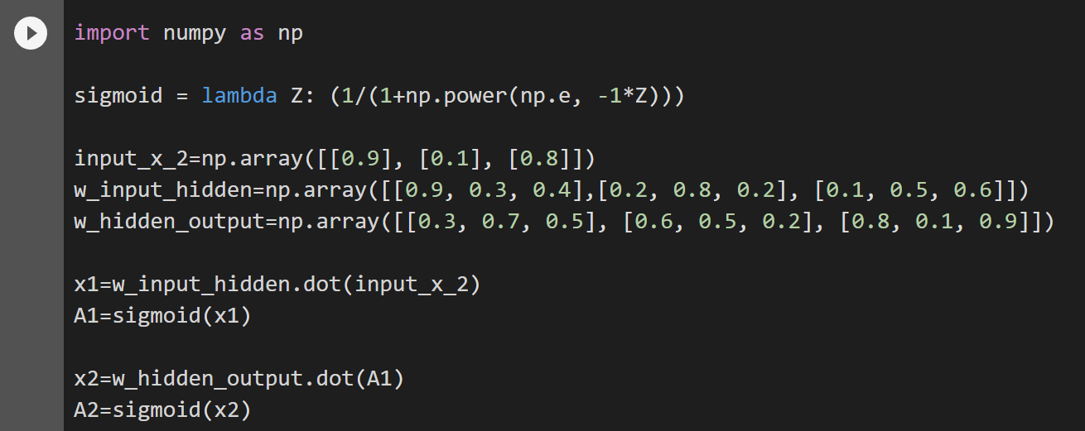
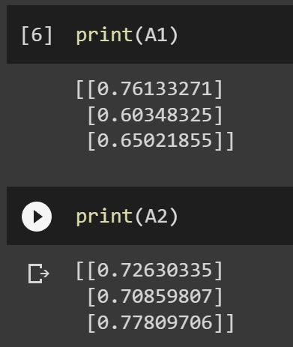
ÖRNEK
Bu verileri kullanarak python programlama dilinde ileri beslemeli tek iterasyonluk küçük bir program örneği aşağıda verilmiştir.
Notes:
import numpy as np
sigmoid = lambda Z: (1/(1+np.power(np.e, -1*Z)))
input_x_2=np.array([[0.9], [0.1], [0.8]])
w_input_hidden=np.array([[0.9, 0.3, 0.4],[0.2, 0.8, 0.2], [0.1, 0.5, 0.6]])
w_hidden_output=np.array([[0.3, 0.7, 0.5], [0.6, 0.5, 0.2], [0.8, 0.1, 0.9]])
x1=w_input_hidden.dot(input_x_2)
A1=sigmoid(x1)
x2=w_hidden_output.dot(A1)
A2=sigmoid(x2)

Slide 31
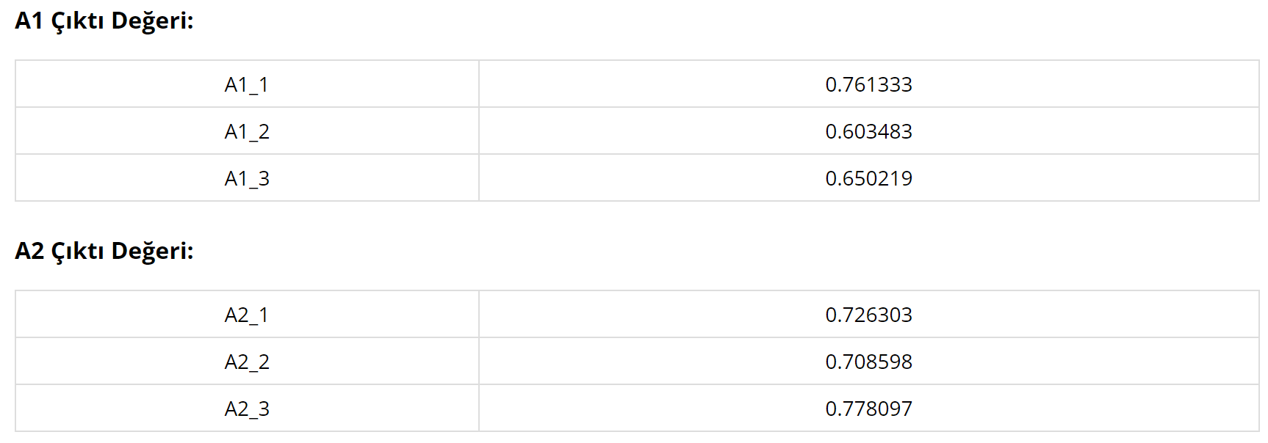
ÖRNEK
Tüm bu işlemler tüm hidden katmana uygulanır.

Slide 32
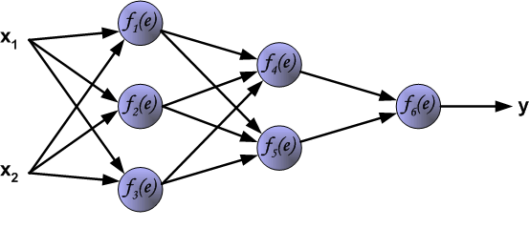
Backpropagation Adımları

Slide 33
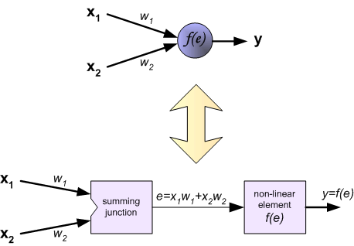
Backpropagation Adımları

Slide 34
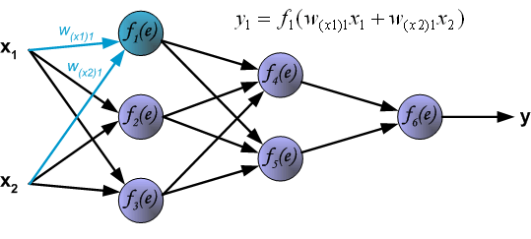
Backpropagation Adımları-1

Slide 35
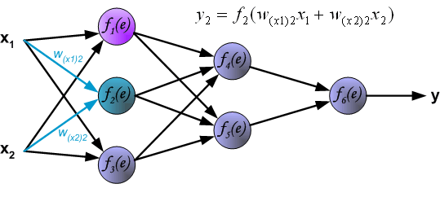
Backpropagation Adımları-1

Slide 36
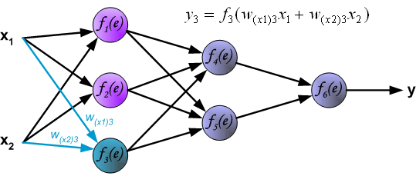
Backpropagation Adımları-1

Slide 37
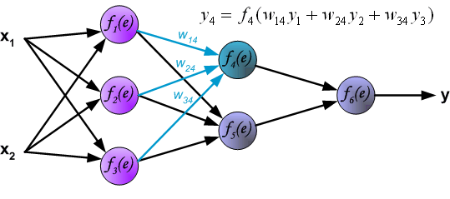
Backpropagation Adımları-2

Slide 38
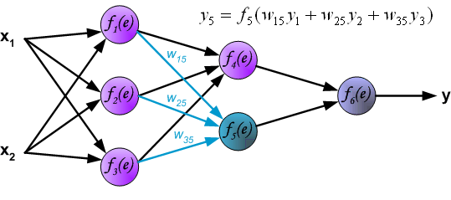
Backpropagation Adımları-2

Slide 39
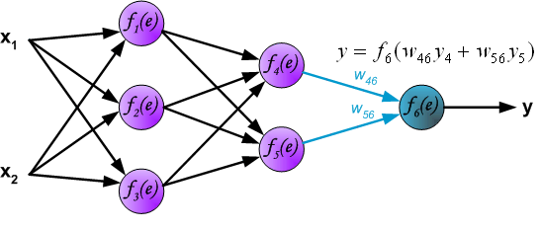
Backpropagation Adımları-3

Slide 40
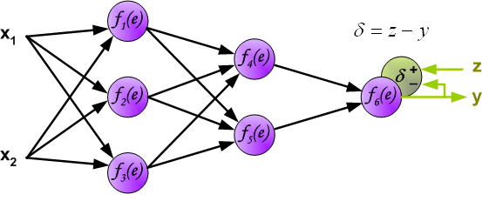
Backpropagation Adımları-4

Slide 41
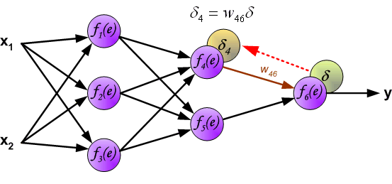
Backpropagation Adımları-5

Slide 42
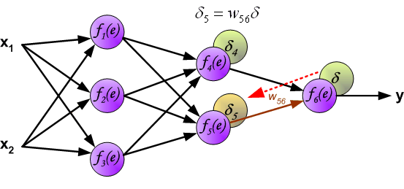
Backpropagation Adımları-5

Slide 43
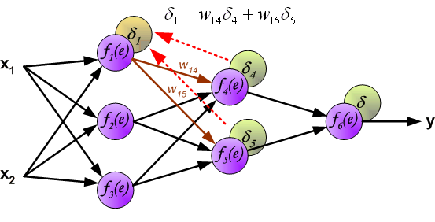
Backpropagation Adımları-6

Slide 44
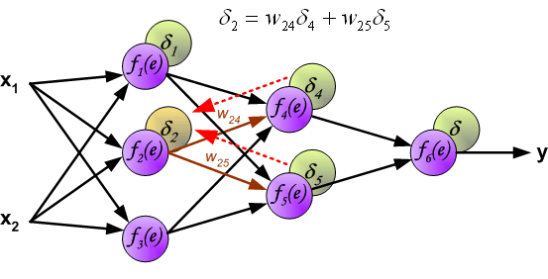
Backpropagation Adımları-6

Slide 45
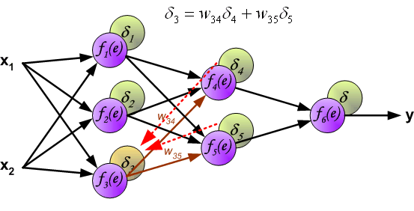
Backpropagation Adımları-6

Slide 46
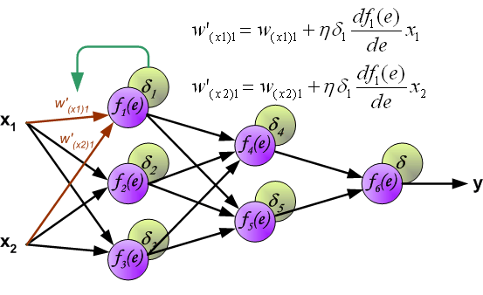
Backpropagation Adımları-7

Slide 47
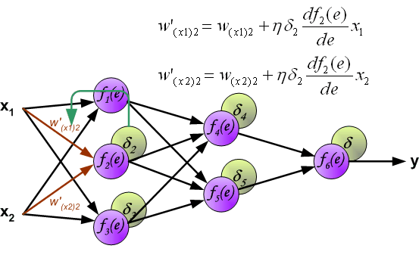
Backpropagation Adımları-7

Slide 48
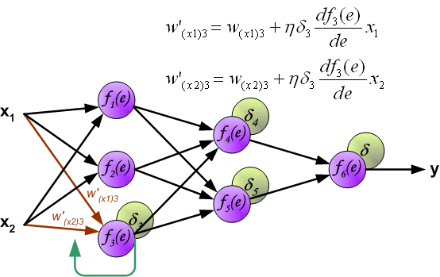
Backpropagation Adımları-7

Slide 49
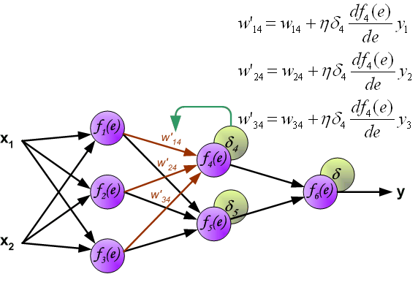
Backpropagation Adımları-8

Slide 50
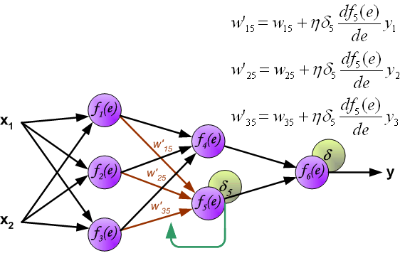
Backpropagation Adımları-8

Slide 51
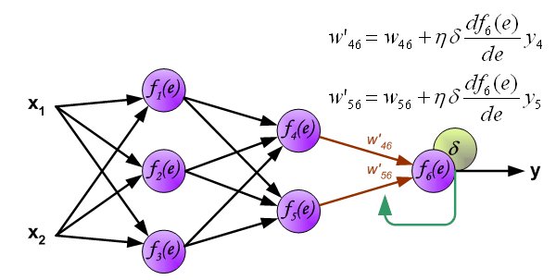
Backpropagation Adımları-9

Slide 52
Keyifli Çalışmalar...
https://github.com/SevdanurGENC/Artificial-Neural-Networks-Lecture-Notes

